Slide 1
第十一节 约束最优化问题
拉格朗日乘数
拉格朗日乘数法
小结 思考题 作业
第八章 多元函数微分法及其应用

Slide 2
约束最优化问题
一、拉格朗日乘数
无条件极值
并无
对自变量除了限制在定义域内外,
其他条件.
条件极值
对自变量有附加条件的极值.

Slide 3
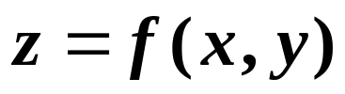

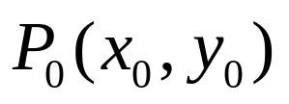
约束最优化问题
目标函数
现在考虑求
(1)
在条件
(2)
约束条件
下的最大(小)值问题.
先从几何角度说明,目标函数
在约束条件 下在点 取得极值的必要条件.

Slide 4
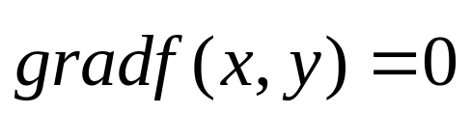
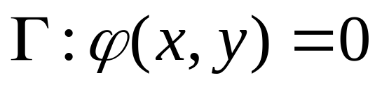




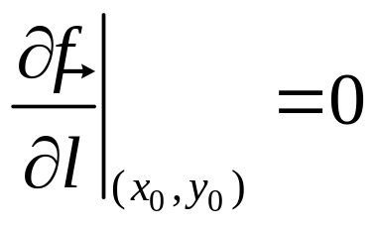
约束最优化问题
在无约束条件下,函数
取得极值的必要条件是
现在设曲线记为
设目标函数
在曲线 上在点 取得极大值.
在 点处取曲线 的单位切向量 ,
因此,如果函数 在 上的点 处有极大值,
则必有

Slide 5
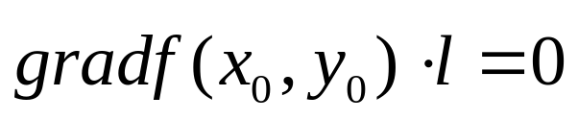
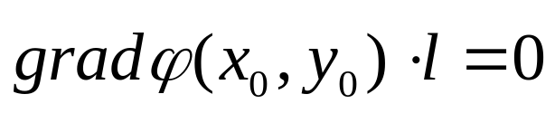

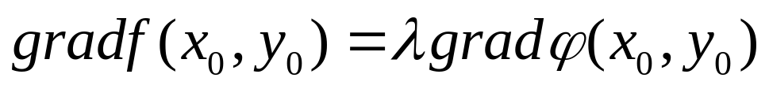
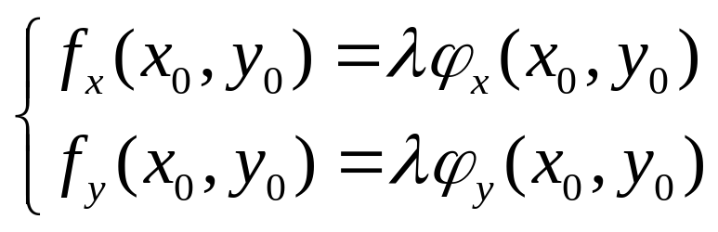
约束最优化问题
从而
又因为
所以必存在一个常数
使得
即

Slide 6
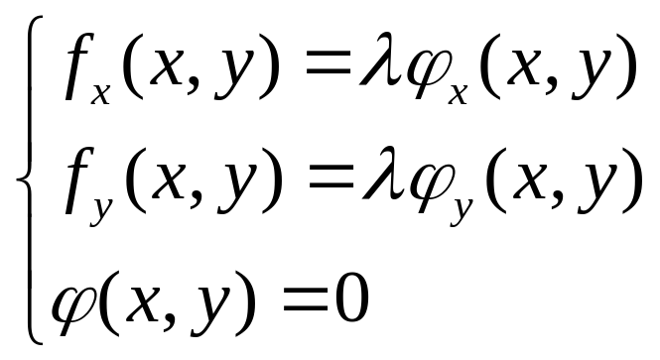
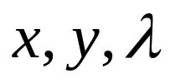

约束最优化问题
结论:
目标函数
在约束条件 下取得极值的必要条件是:
其中 都是未知数.
引进的参数 称为Lagrange乘数.

Slide 7



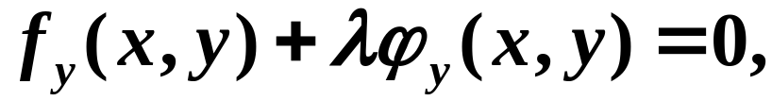



约束最优化问题
二、拉格朗日乘数法
极值的必要条件
拉格朗日乘数法:
要找函数
在条件
下的可能极值点,
先构造函数
其中
为某一常数,
可由
称为拉格朗日函数,
解出
其中
就是可能的极值点的坐标.

Slide 8

约束最优化问题
如何确定所求得的点
?
是否为极值点
实际问题中,
可根据问题本身的性质来
判定.
非实际问题我们这里不做进一步的讨论.
拉格朗日乘数法可推广:
自变量多于两个
的情况.

Slide 9
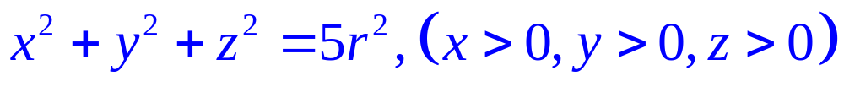
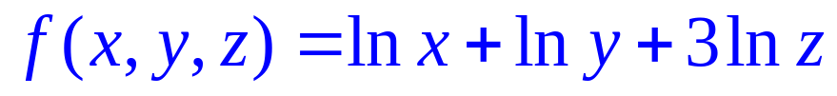
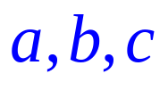
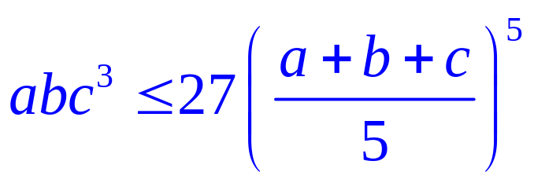
约束最优化问题
例6. 在球面
上求一点使得函数
取极大值. 求此极大值,并证明:
对任意正数
有

Slide 10
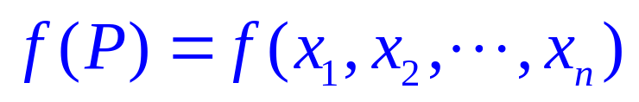
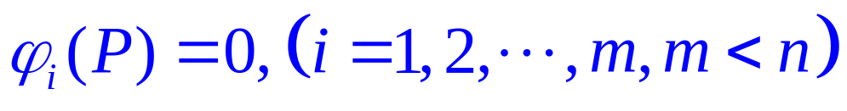
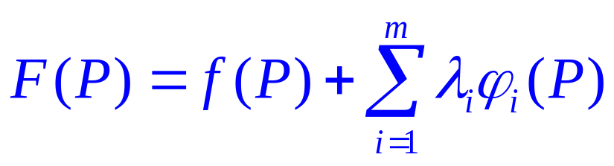
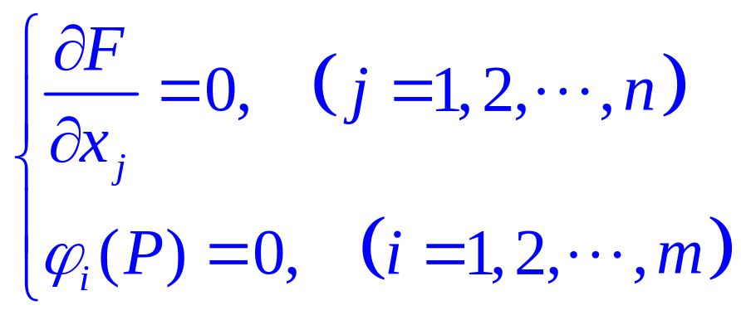
约束最优化问题
推广:
求函数
在条件
下的极值的步骤:
(1) 作辅助函数
(2) 解方程组
得到可能极值点.

Slide 11
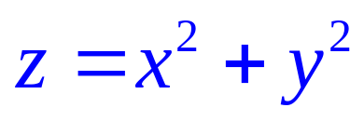
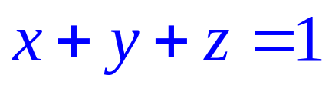
约束最优化问题
例7. 抛物面
被平面
截成一个椭圆,
求原点到此椭圆的最长与最短距离.

Slide 12
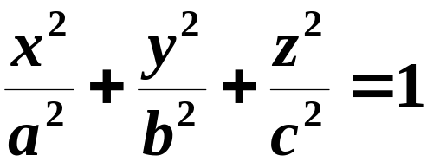

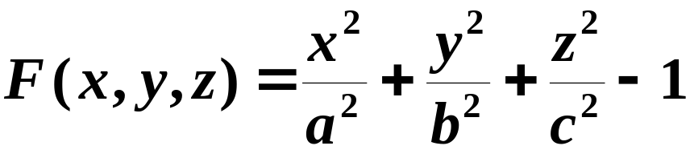
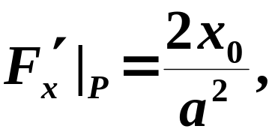
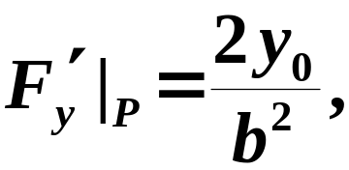
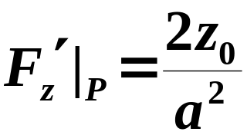

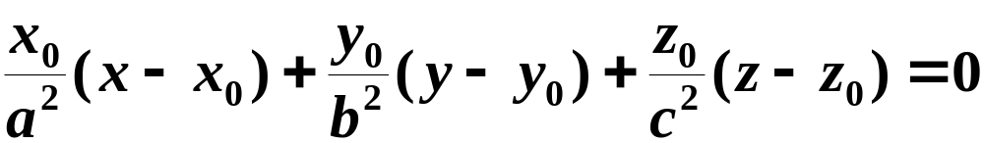
约束最优化问题
思考
在第一卦限内作椭球面
的
切平面,
使切平面与三个坐标面所围成的
四面体体积最小,
求切点坐标.
解
为椭球面上的一点,
令
则
的切平面方程为

Slide 13
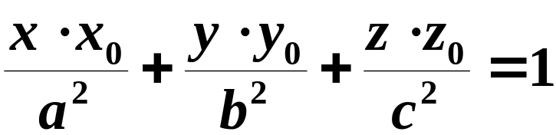
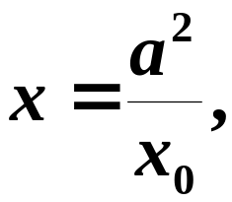
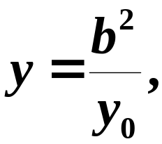
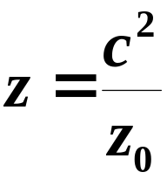
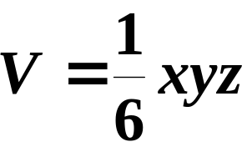
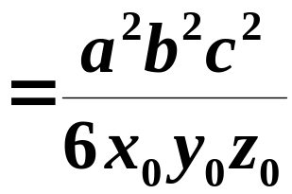
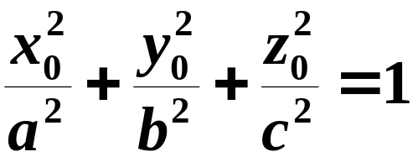
约束最优化问题
化简为
该切平面在三个轴上的截距各为
目标函数
所求四面体的体积
约束条件
在条件
下求V 的最小值,

Slide 14
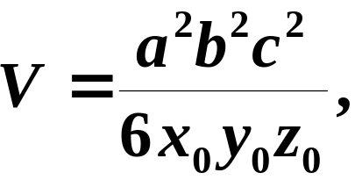


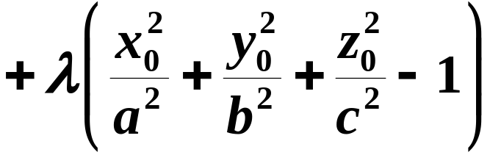


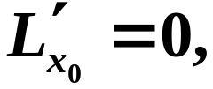
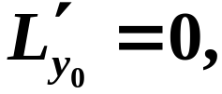
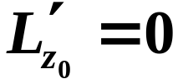
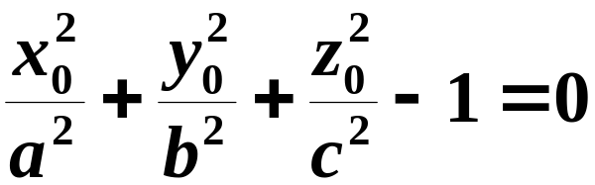
约束最优化问题
目标函数
约束条件
令
由

Slide 15

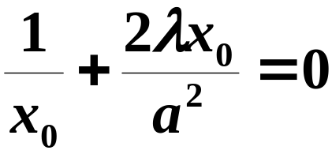
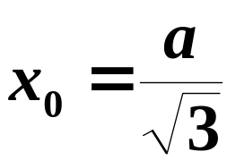

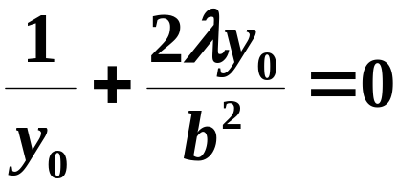
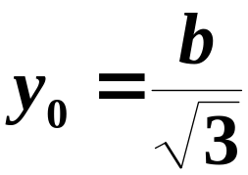
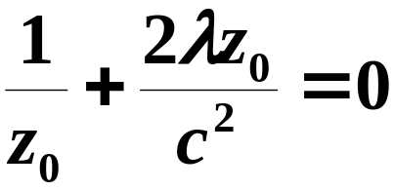
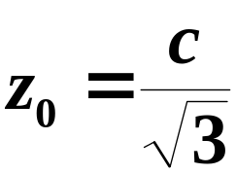
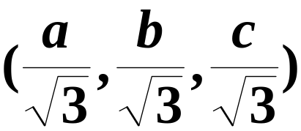
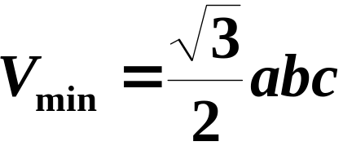
约束最优化问题
即
可得
当切点坐标为
四面体的体积最小

Slide 16
约束最优化问题
三、小结
条件极值 拉格朗日乘数法

Slide 17
约束最优化问题
作业
习题7.11
(118页)
(A) 4. 5.
(B) 2.

